Slide 1
BomberMan
סלאח כריים + פיירוז עאזם
מדריכה: ליאת

Slide 2
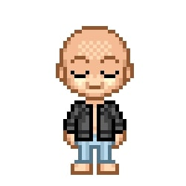
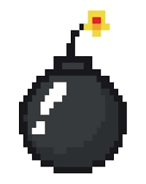
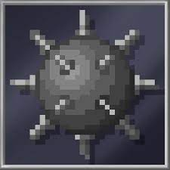
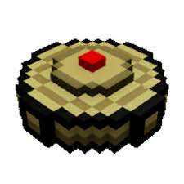
אפיון הפרויקט שחקן ופיצוצים
שחקן
- תנועה ב-4 כיוונים
- מתנגש עם קירות
- יכול לזרוק פצצות השהיה
- כמות חיים מוגבלת, מאבד חיים אם פוגע בפיצוץ
פצצת השהיה
מתפוצצת אחרי 3 שניות
כמות התחלתית של 3 פצצות (בו זמנית)
פיצוץ בכיוון אקראי
הריסת קירות
מוקש פיצוץ
מגדיל את הפיצוץ של הפצצה במקרה שהיא פגעה בו
מוקש רגיל
מתפוצץ במקרה של פגיעה עם השחקן

Slide 3


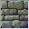
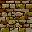

אפיון הפרויקט קירות
סוג 4
לא נהרס
סוג 3
נהרס ב-3 שלבים
סוג 2
נהרס ב-2 שלבים
סוג 1
נהרס בשלב אחד
*הריסת קיר מוסיפה 1 לנוקוד

Slide 4

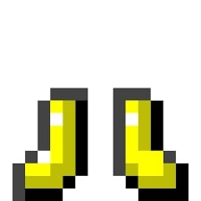

אפיון הפרויקט פריטים
Medkit
מוסיפה 1 לחיים של השחקן
Boots
מכפיל את מהירות השחקו ב-1.5
AddBomb
מוסיף 1 לכמות הפצצות של השחקן

Slide 5

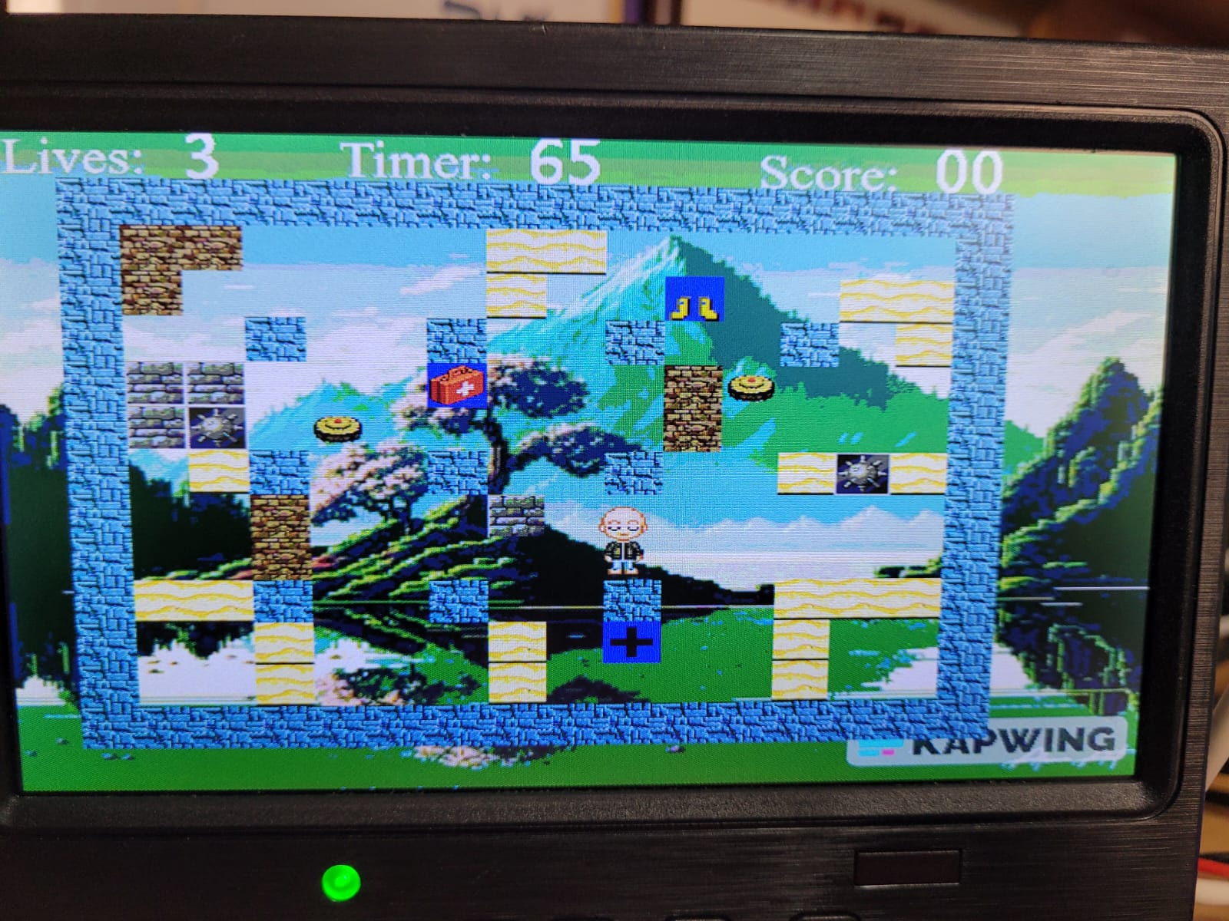
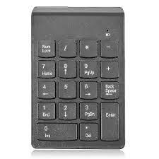
אפיון הפרויקט זרימת המשחק

Slide 6


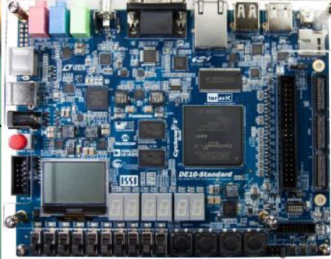
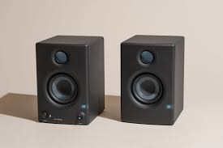
ממשקים
reset

Slide 7

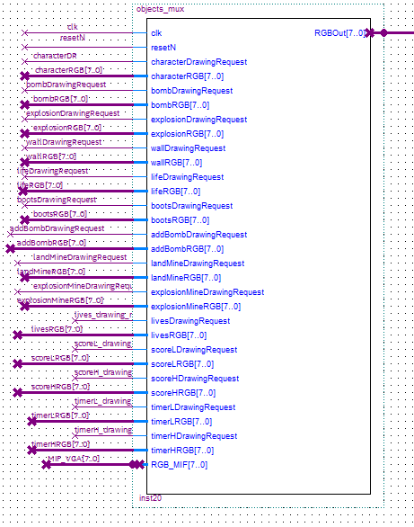
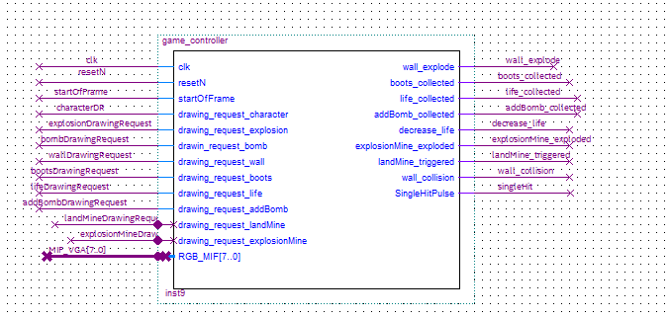
הירארכיה עליונה

Slide 8
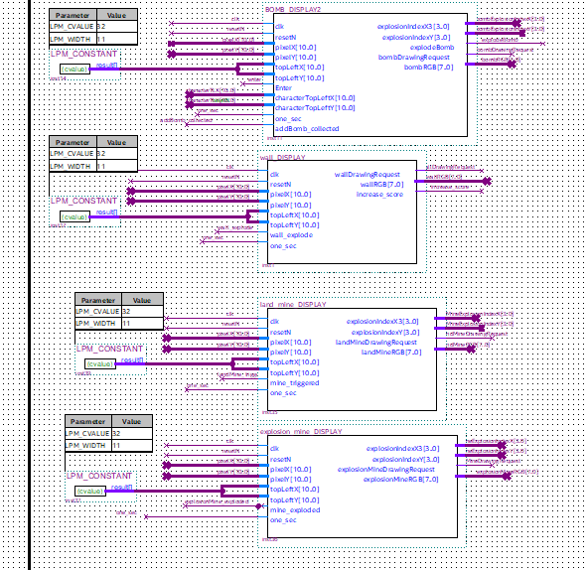
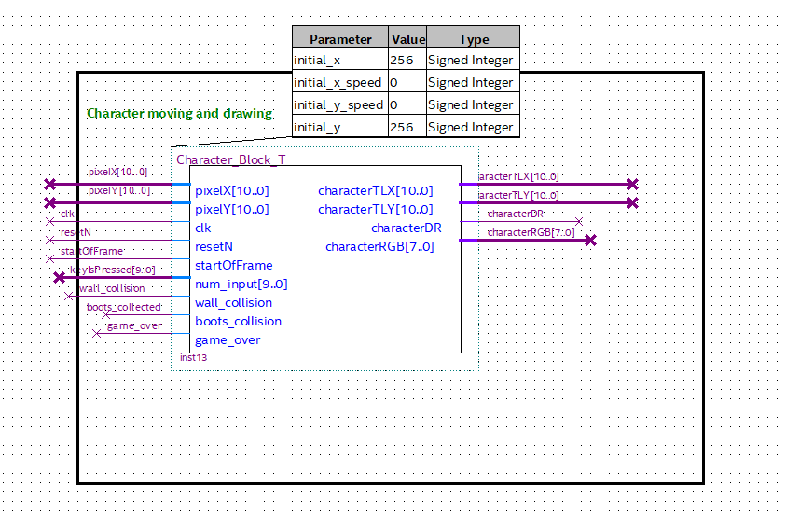
הירארכיה עליונה

Slide 9
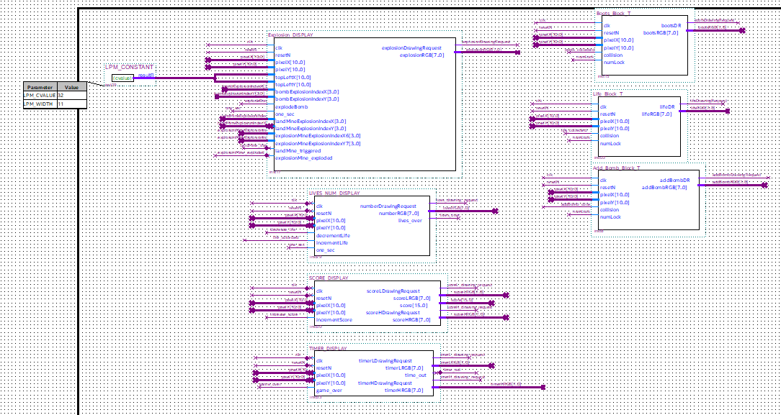
הירארכיה עליונה

Slide 10

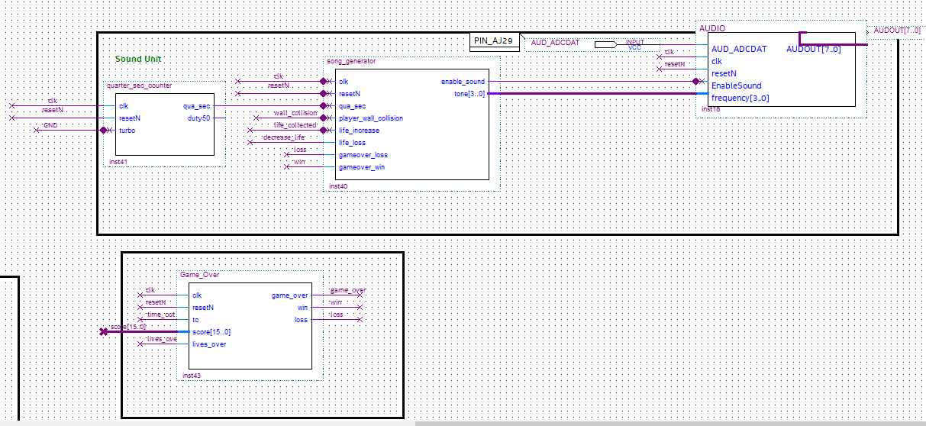
הירארכיה עליונה

Slide 11
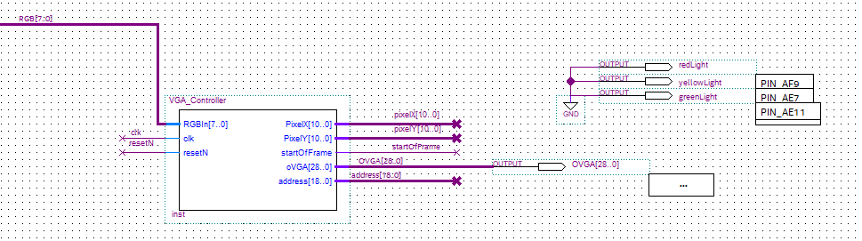
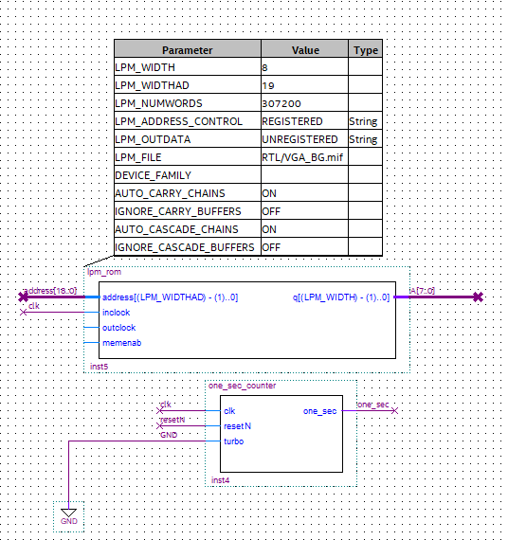
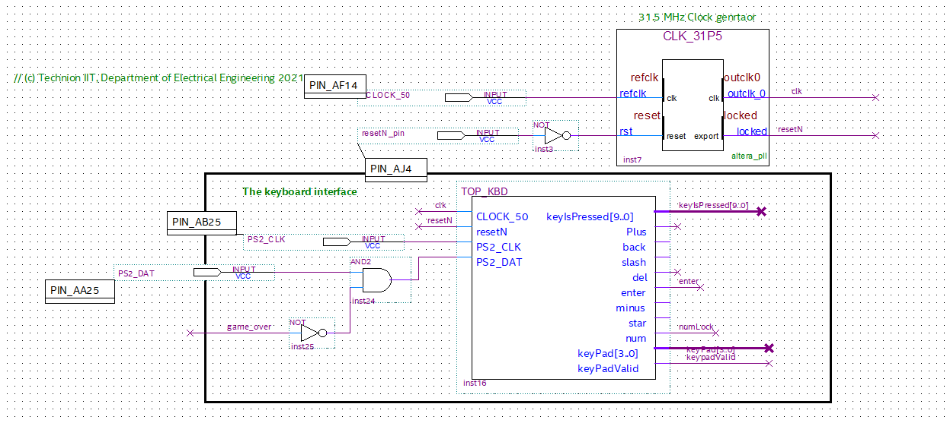
הירארכיה עליונה

Slide 12

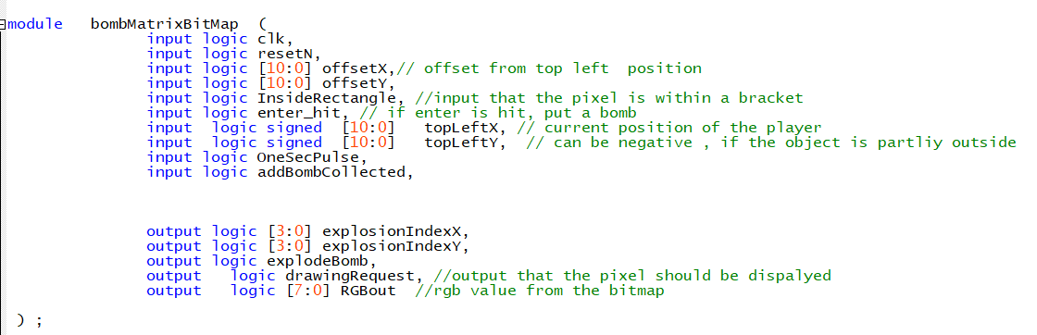
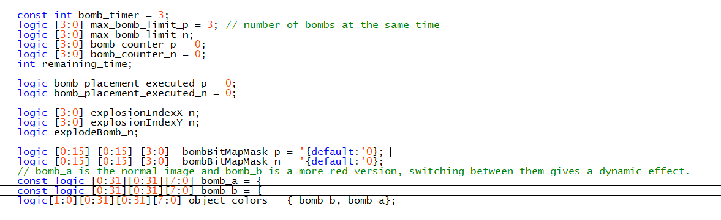
Bomb module
Input/Output
Variables

Slide 13
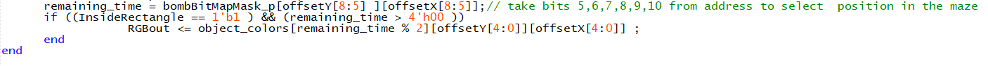
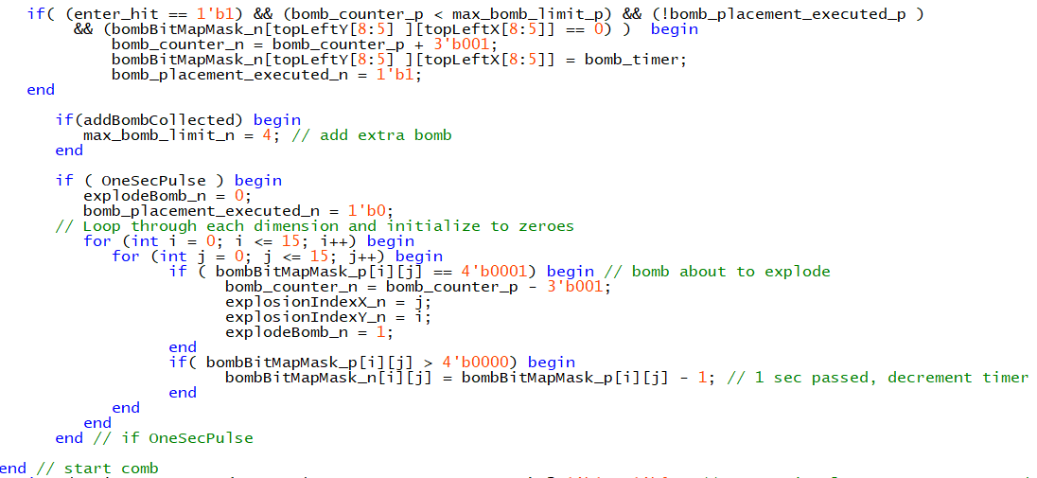
Bomb module
always_ff
always_comb

Slide 14

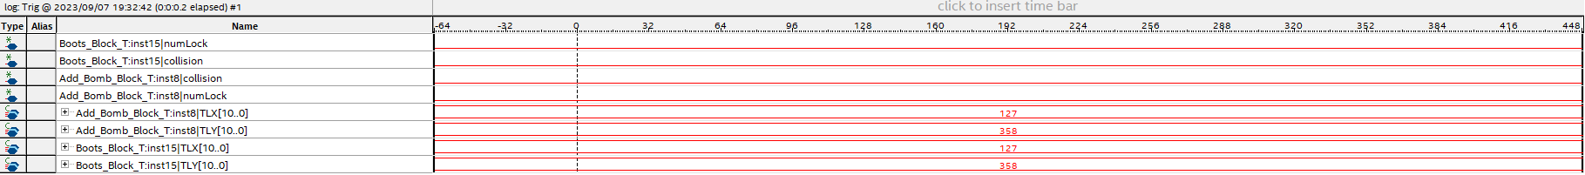
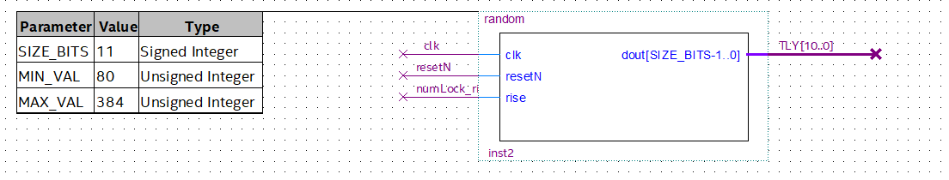
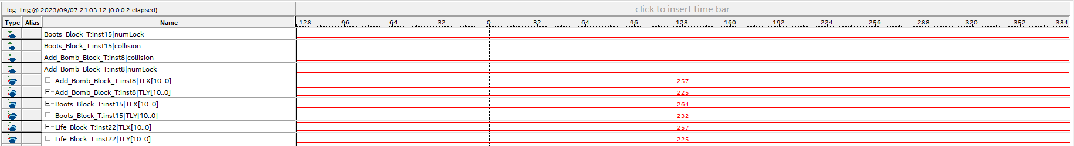
SignalTap

Slide 15

סיכום ומסקנות
מיומנות עבודה עם Quartus, System Verilog ו-SignalTap.
תכנון וחלוקה לשלבים.
הבנת עקרונות העבודה מאפשרת שימוש חוזר וחוסכת משאבים.
עבודה במקביל ואינטגרציה.

Slide 16

תודה על ההקשבה!
שאלות?

